Slide 1
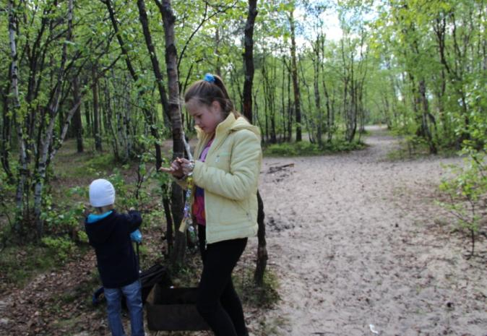
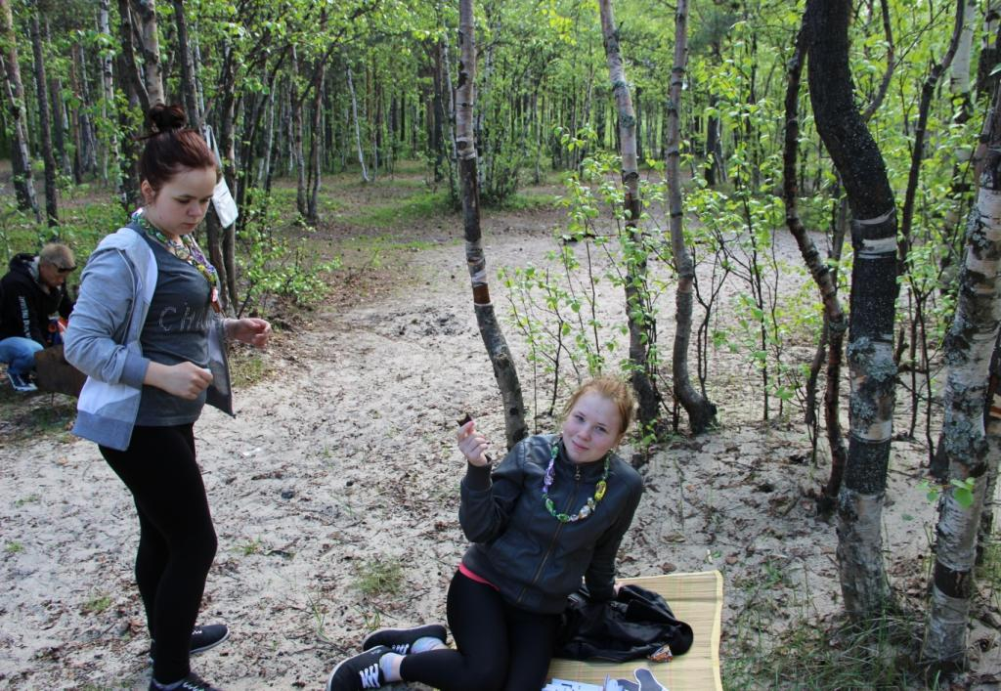
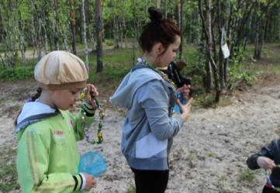
ПОИСКИ КЛАДА
« СТАРТ», «СЛЕД В СЛЕД», «РЕБУСЫ», «ДОМИК В ЛЕСУ», «ТАМ, ГДЕ СВЕТЛО», «БАНТИК НА ДЕРЕВЕ», «ЗАГАДКИ», «МАШИНА», «ДУПЛО С СОВОЙ», «ЗА ПЛЕЧАМИ», «ЗА СПИНОЙ»
ЦЕЛЬ:
Создать атмосферу радости и взаимовыручки, найти клад
УЧАСТНИКИ:
Юные следопыты

Slide 2
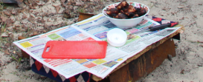
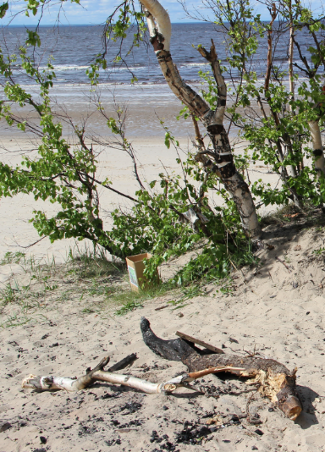
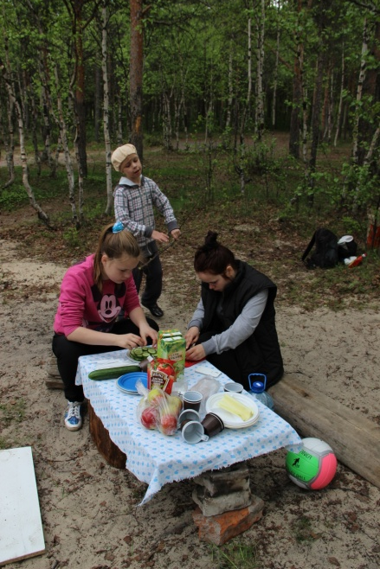
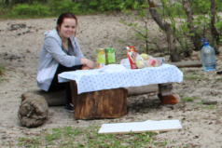
ДОМОСТРОЙ
ОПЕРАЦИЯ «УЮТ»
ЦЕЛЬ:
Создание мебели из подручных материалов, сбор материалов для костра, сервировка стола
УЧАСТВУЮТ:
Домостроители под руководством Галины Алексеевны

Slide 3
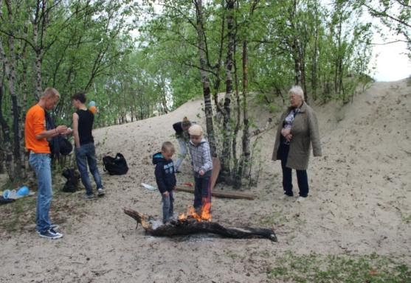
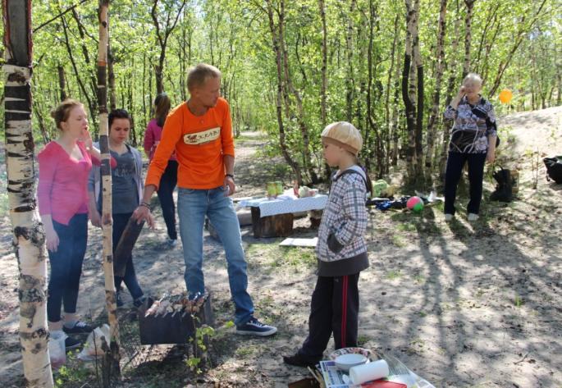
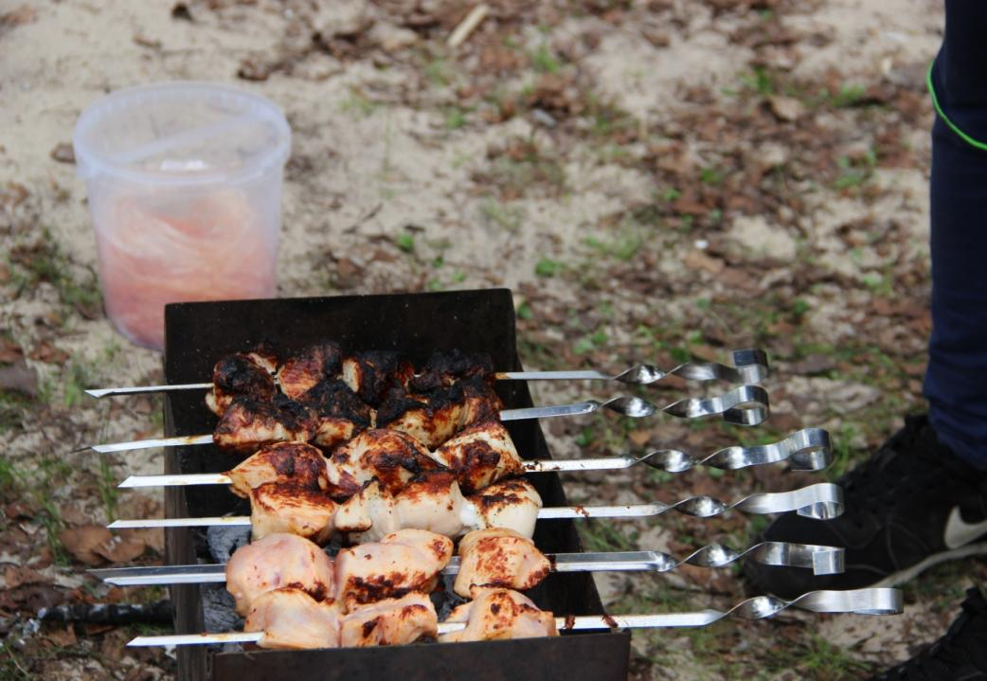
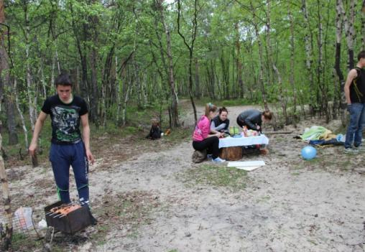
МАСТЕР КЛАССЫ
«ПЕЧЕНАЯ КАРТОШЕЧКА»,
«ШАШЛЫКИ ПАЛЬЧИКИ ОБЛИЖЕШЬ»
«СОСИСКА-ГРИЛЬ»
ЦЕЛЬ:
Познакомить со способами приготовления блюд на костре, мангале
УЧАСТВУЮТ:
Юные мастера под предводительством Ивана Сергеевича

Slide 4
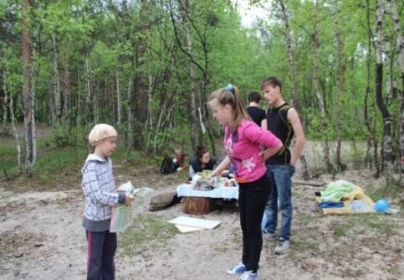
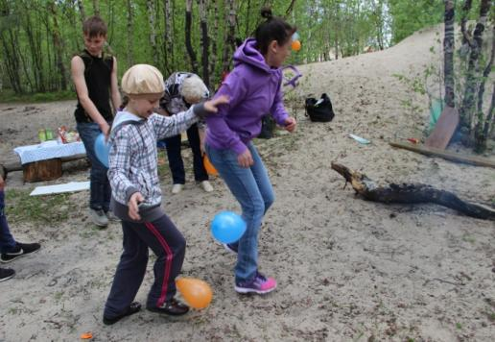
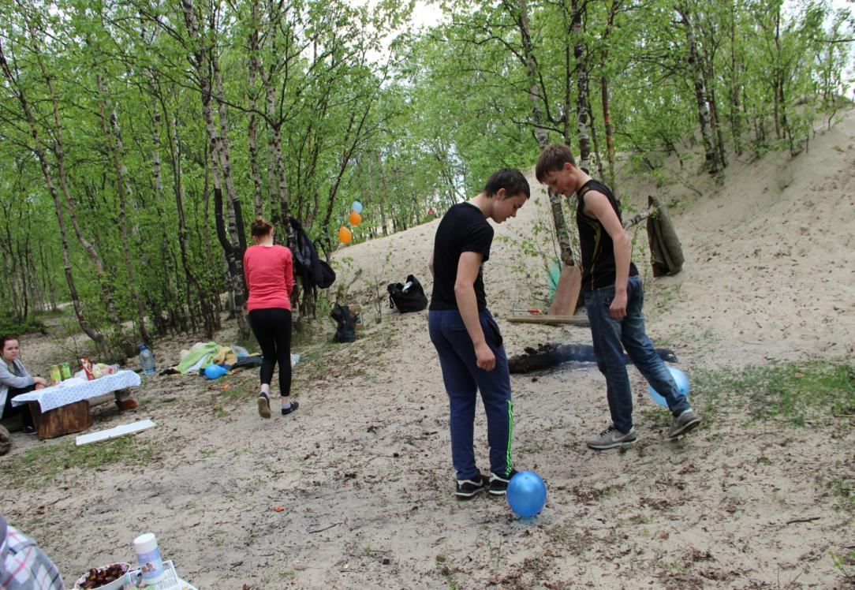
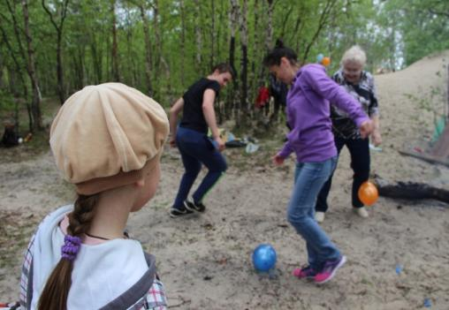
КОНКУРСЫ
«СКОМКАЙ ГАЗЕТУ»,
«ПОЕДИНОК С ШАРИКАМИ»
«ЗВОНКИЕ ЖМУРКИ»
ЦЕЛЬ:
Создание атмосферы успеха, радости и дружелюбия
УЧАСТВУЮТ:
Юные трюкачи и воспитатели

Slide 5
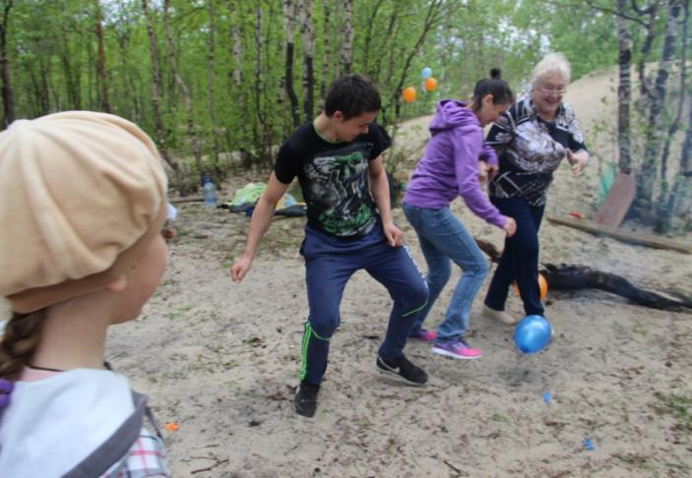
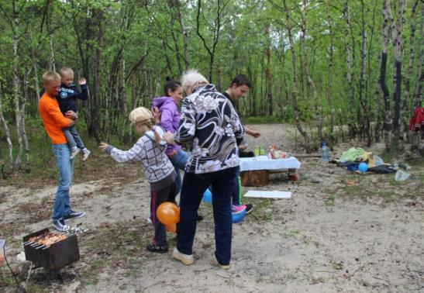
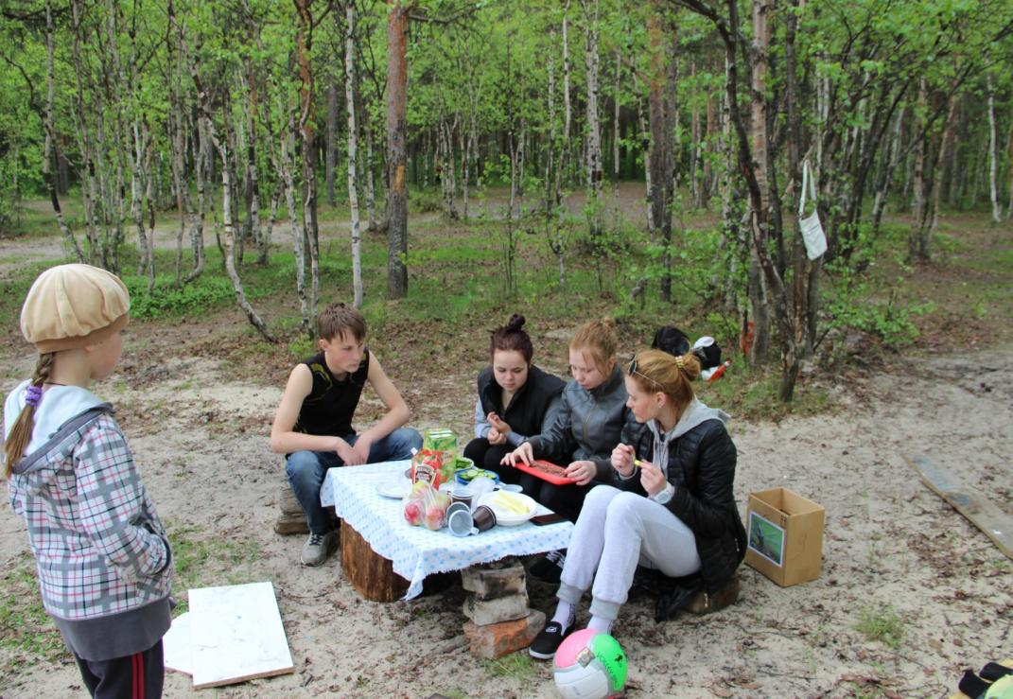
КОНКУРСЫ
«СКОМКАЙ ГАЗЕТУ»,
«ПОЕДИНОК С ШАРИКАМИ»
«ЗВОНКИЕ ЖМУРКИ»
ЦЕЛЬ:
Создание атмосферы успеха, радости и дружелюбия
УЧАСТВУЮТ:
Юные трюкачи и воспитатели

Slide 6
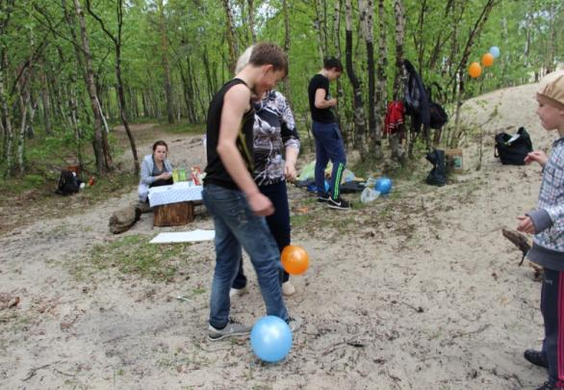
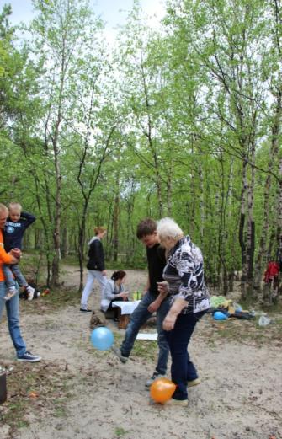
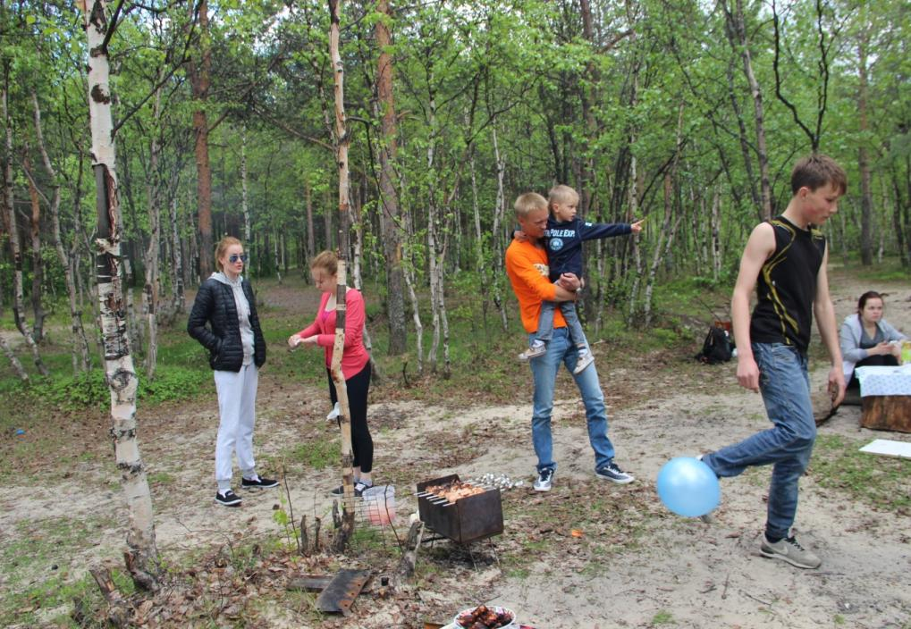
КОНКУРСЫ
«СКОМКАЙ ГАЗЕТУ»,
«ПОЕДИНОК С ШАРИКАМИ»
«ЗВОНКИЕ ЖМУРКИ»
ЦЕЛЬ:
Создание атмосферы успеха, радости и дружелюбия
УЧАСТВУЮТ:
Юные трюкачи и воспитатели

Slide 7
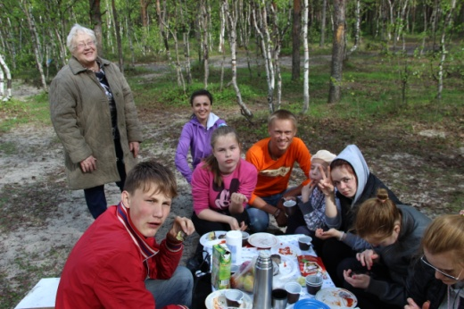
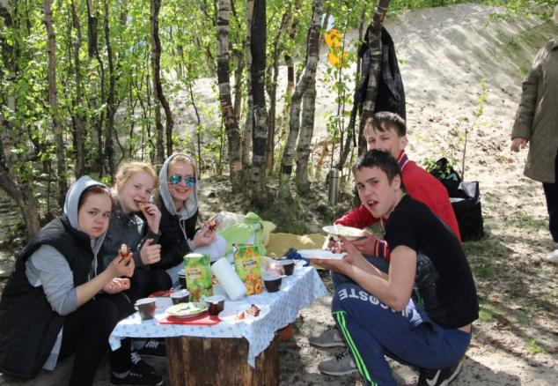
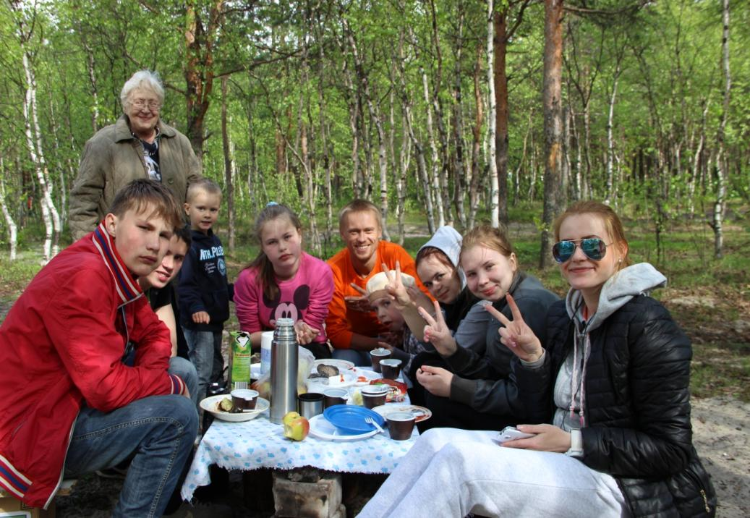
И МЫ СЧАСТЛИВЫ!
«ЗА БОЛЬШИМ СТОЛОМ»
ЦЕЛЬ:
Создание атмосферы радости и заботы, вкуса и уюта
красоты и доброты
УЧАСТВУЮТ:
Дружные дети и воспитатели

